Slide 1



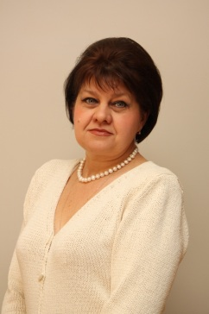

Педагогика в условиях цифровизации современного общества
ФГБОУ ВО «Ульяновский государственный педагогический университет им. И.Н. Ульянова»
Год основания научной школы: 2021
Предметная область: Общая педагогика, история педагогики и образования
Основатели научной школы: М.М. Шубович, доктор педагогических наук, профессор.
Руководитель научной школы – Шубович Марина Михайловна
Заведующий кафедрой педагогики и социальной работы, ФГБОУ ВО «УЛГПУ им. И.Н. Ульянова», доктор педагогических наук, профессор
С 2011 г. профессор, заведующий кафедрой
Награды
Достижения
Публикации
Почетная грамота от Министра образования и науки РФ; Благодарственное письмо начальника Главного управления труда, занятости и социального благополучия Ульяновской области,
Благодарность Комитета Государственной Думы по образованию РФ;
Член экспертного совета по проблемам семьи и детства при Губернаторе Ульяновской области, эксперт ФУМО «Образование и педагогические науки», членом диссертационного совета Д 212.118.01.
Автор более 250 востребованных научных публикаций.
Под научным руководством подготовлено 4 кандидата наук в педагогики
Петрищева, Н.Н., М.М. Шубович , Технологии формирования коммуникативной компетентности будущих социальных педагогов в вузе, Практико-ориентированная подготовка педагога: теория и технологии / Монография. Под редакцией Т.И. Шукшиной. Саранск, 2020.
Шубович М.М., Разорвина А.С., Шубович В.Г., Основы формирования ответственного родительства.
Данилова А.Н., Шубович М.М., Кокин В.А., Петрищева Н.Н., Формирование идентичности личности обучающихся образовательной организации в условиях взаимодействия с будущими учителями физической культуры, Теория и практика физической культуры. 2022. № 7. С. 110-112.
Годяева М.А., Шубович М.М., Опыт организации проектной деятельности учащихся экологических отрядов начальной школы, В сборнике: Инструменты, механизмы и технологии современного инновационного развития. Сборник статей по итогам международной научно-практической конференции. Стерлитамак, 2022. С. 53-57.
Контактные данные
Тел. 8 (8422) 44-30-88
E-mail: shubmm@mail.ru
Сайт:https://www.ulspu.ru

Slide 2
Педагогика в условиях цифровизации современного общества
Деятельность научной школы
Деятельность научно-педагогической школы «Педагогика в условиях цифровизации современного общества» на всех этапах ее функционирования была направлена на получение значимых результатов для теории и практики деятельности педагогики в условиях цифровизации современного общества; совершенствования теоретико-методических подходов к подготовке педагогов, социальных педагогов-психологов в условиях цифровизации современного общества. В исследованиях представителей научной школы обобщен передовой педагогический опыт и инновации в области педагогики в условиях цифровизации, профессиональной подготовки. Результаты исследований рекомендованы ко внедрению образовательным организациям Ульяновской области; используются в педагогическом процессе. Мощным ресурсом воспроизводства и обеспечения научной школы является подготовка аспирантов, проведение (ежегодно) Всероссийской научно-практической конференции с международным участием; взаимодействие с учеными ведущих педагогических вузов; членство в экспертном совете по проектированию образовательных программ педагогической направленности (министерство Просвещения РФ); работа в качестве эксперта ВАК, рецензентов ведущих журналов ВАК.
Внедрение полученных результатов научных исследований
В период с 2021 по 2022гг. защищена 1 кандидатская диссертация, выпущено 2 монографий, 1 учебно-методических пособия. Реализованы внутривузовские гранты (2) по организации Всероссийских и международных научных мероприятий. Ежегодно проводятся студенческие научно-практические конференции; научно-методические семинары для студентов, магистрантов, аспирантов. Магистерские диссертации, выпускные квалификационные работы выполняются по заказу работодателей (учреждений общего и дополнительного образования, спортивных федераций и пр.). Представители научной школы принимают активное участие в научно-практических конференциях всероссийского, международного уровня; в разработке рабочих программ предметно-методического модуля по направлению Психолого- едагогическое образование, профиль Социальная педагогика и психология.
Результаты исследований
435
в том числе более 148 публикации за последние 3 года, из них ВАК -22; монографий, учебно-методических изданий - 9.
Партнеры научной школы
>
публикаций
Мордовский государственный педагогический университет имени М.Е. Евсевьева
Татарский государственный гуманитарно-педагогический университет
ФГБОУ ВО «Чувашский государственный педагогический университет имени Яковлева»
Численность участников научной школы
32
человека
в том числе доктора наук – 2 чел., кандидаты наук –6 чел., аспиранты – 8 чел., магистранты – 12 чел., студенты – 11 чел.

Slide 3
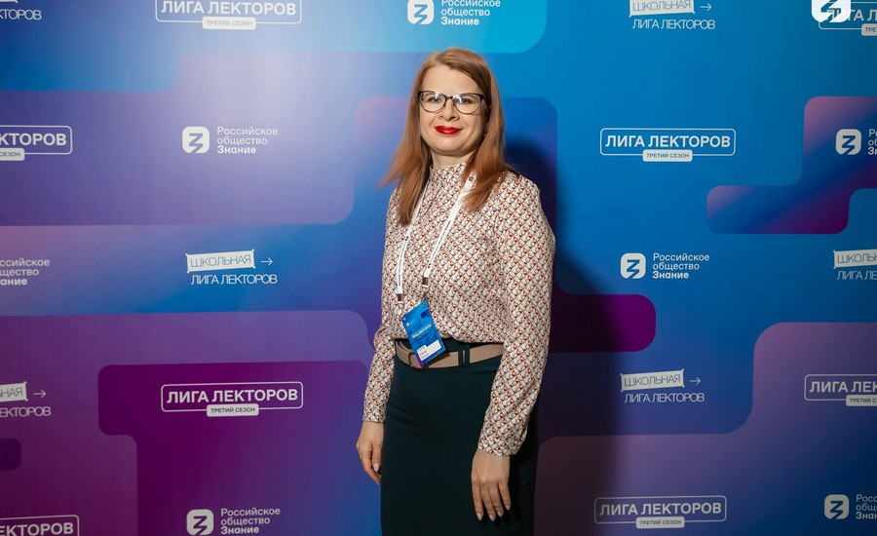
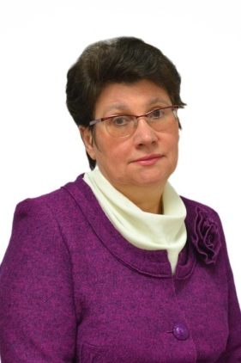
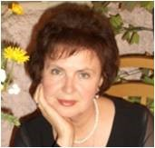
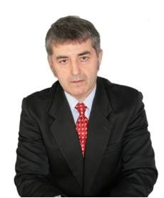
Педагогика в условиях цифровизации современного общества
Папуша Елена Николаевна
кандидат педагогических наук, доцент. Сфера научных интересов: Менеджмент в высшем образовании: управление развитием, управление проектами, управлением персоналом,
Воспитательная деятельность в педагогическом вузе. Награды: Благодарственное письмо Всероссийские соревнования по баскетболу среди команд общеобразовательных организаций; Благодарственное письмо По итогам 2022 года; : Благодарственное письмо 90-летие УлГПУ.
Участники научной школы
Новичкова Надежда Михайловна
кандидат педагогических наук, доцент. Сфера научных интересов: воспитательная работа классного руководителя, инновации в социально-образовательной сфере, методология и методы научного исследования и др. Награждена Благодарственным письмом Общероссийской общественной организации содействия укреплению здоровья в системе образования; сертификат III Межрегиональные родительские чтения «Семья – образец будущего единства человечества. Член Координационного Совета Международной ассоциации общественных организаций «Международный центр гуманной педагогики». Является автором более 35 научно-методических трудов, из которых 17 статей в журналах, аккредитованных ВАК.
.
Гринёва Елизавета Алексеевна кандидат педагогических наук, доцент. Сфера научных интересов: здоровьесбережение в аспекте социальной работы, методы исследований в социальной работе, методы научно-исследовательской деятельности социальной работы и др. Награды: Почетная грамота Управления образования администрации города Ульяновска, Благодарственное письмо Администрации города Ульяновска(главы города Ульяновска). Является членом экспертного совета журнала «Современные проблемы науки и образования», членом редакционного совета научного журнала «Старт в науке». Автором изданы более 50 научных и научно-методических работ.
Абасов Зейнутдин Абасович
Кандидат педагогических наук, доцент. Сфера научных интересов: инновации в социальной работе, инновационные процессы в образовании, история образования, история педагогики и специального образования, история специальной педагогики и др. Является автором более 25 научно-методических трудов, из них 2 учебно-методических пособия.

Slide 4
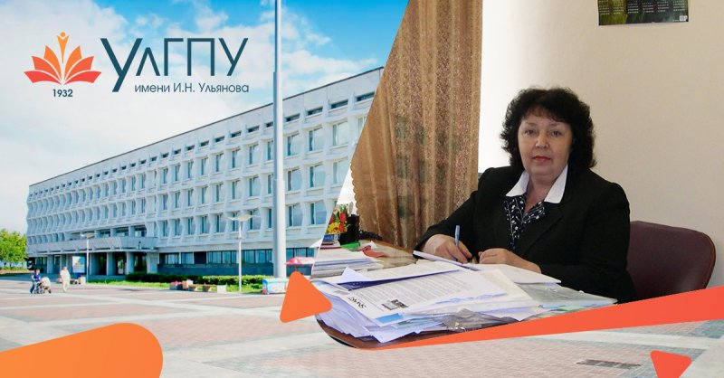
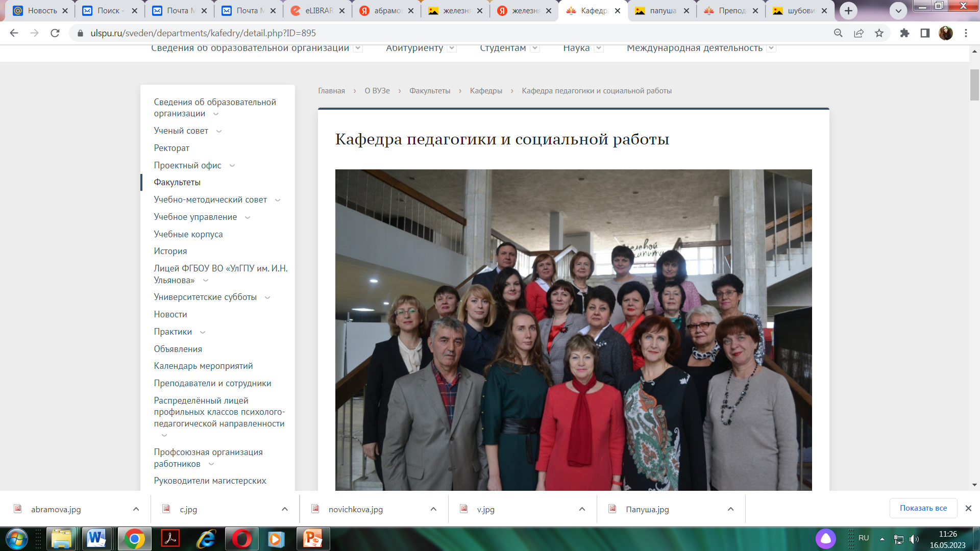
Педагогика в условиях цифровизации современного общества
Участники научной школы
Абрамова Наталья Николаевна
Кандидат педагогических наук, профессор. Сфера научных интересов: педагогика, Педагогика высшей школы, История педагогики и образования.
Является призером Всероссийского конкурса лучших образовательных практик педагогических вузов России по подготовке будущих учителей к выполнению функций классного руководителя, награждена Сертификатом эксперта на Международном этапе IX Международной научно-практической конференции юных исследователей «Шаг в будущее», на Всероссийском Теоретическом семинаре «Современные проблемы педагогической науки и практики». Является автором 27 научно-методических трудов, из них 14 статей в журналах, аккредитованных ВАК.
Желязникова Ольга Михайловна
доктор педагогических наук, профессор. Сфера научных интересов: педагогика, самообразование и подготовка к научной деятельности, технология и организация воспитательных практик. награждена Сертификатом эксперта на Международном этапе IX Международной научно-практической конференции юных исследователей «Шаг в будущее». Является автором 33 научно-методических работ, из них 2 учебно-методических пособие, 13 публикаций ВАК.
Аспиранты
Петрищева Надежда Николаевна
Веселовская Юлия Александровна
Разорвина Анна Сергеевна
.

